Slide 1

Oficina E.S.IDEAL
Interface Pessoa- Máquina
Beatriz Fernandes- a100602
Diogo Miranda- a100839
João Rodrigues- a100598
João Loureiro- a100832
Sandra Cerqueira-a100681

Slide 2








Planeamento do projeto
Fase 1
Fase 2
Fase 3
Identificação das necessidades dos mesmos
Análise do problema e dos Cenários
Estudo dos clientes
Fase 7
Fase 6
Fase 5
Fase 4
Implementação
Análise das guidelines
de usabilidade
Prótotipagem com Figma
Definição das funcionalidades

Slide 3
Análise do projeto
Produto: Sistema para uma oficina
Objetivo: Automatizar o processo de registo e execução de serviços de manutenção automóvel.
Estrutura da Oficina: possui múltiplos postos de trabalho, cada um especializado num tipo específico de serviço automóvel.
Posto escolhido: serviços para carros a gasóleo.

Slide 4

Análise dos Utilizadores
Todos os utilizadores são mecânicos
Podem ser generalizados em dois perfis: experientes e inexperientes.

Slide 5


Análise dos Utilizadores
Diana
Competências para carros elétricos, híbridos, a gasolina e a gasóleo;
Maior facilidade na adaptação a novas tecnologias.
Diogo
Competências para carros elétricos;
Dificuldades em adaptar-se às novas tecnologias, evitar erros e reclamações.
User Experiente
User Inexperiente

Slide 6

Necessidades dos utilizadores
Possibilidade de cancelar um serviço no sistema;
Fácil utilização;
Automatizar ao máximo o processo de realização um serviço;
Poder consultar com facilidade todos os serviços a realizar naquele dia.

Slide 7
Funcionalidades principais a implementar
Iniciar sessão (Login);
Página com serviços com marcação e sem marcação (separados e ordenados por hora de marcação e duração de serviço);
Página do serviço (informações especificas sobre o serviço);
Iniciar serviço;
Finalizar serviço e indicar, caso necessário, serviços recomendados;
Suspender serviço de modo a poder voltar a ele mais tarde;
Cancelar serviço, indicando o motivo do cancelamento;
Terminar Sessão (Logout)

Slide 8

Análise de Guidelines
Heurísticas de Nielsen
uma análise da interface mais direcionada ao utilizador
garantir uma boa qualidade de usabilidade
garantir uma interface simples e percetível
garantir coerência ao longo de todo o trabalho

Slide 9
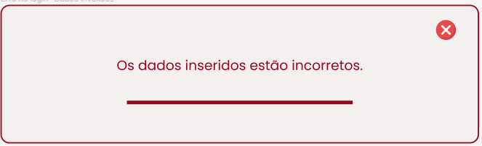
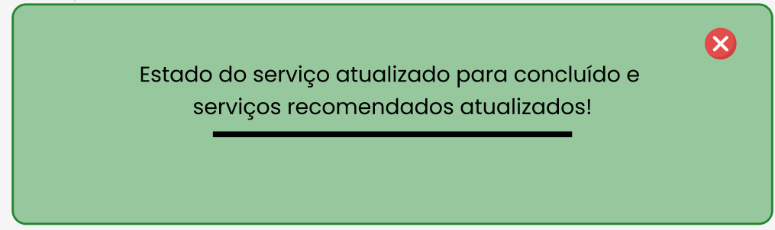
Visibilidade do estado no sistema:
Permite manter os utilizadores informados com mensagens de erros, e ações resultantes de outras páginas, proporcionando uma interação mais transparente e compreensível.

Slide 10
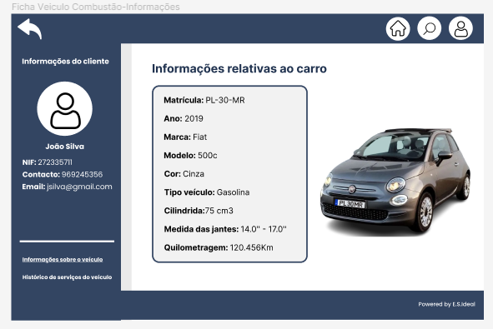
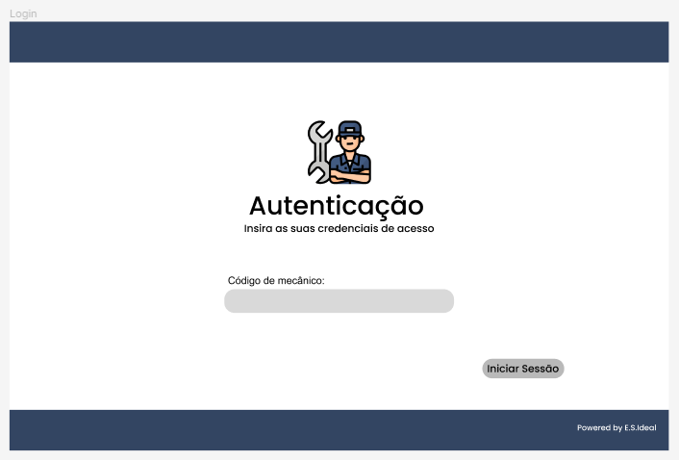
Correspondência entre o sistema e o mundo real:
Sistema composto por uma linguagem intuitiva para os seus utilizadores. Apresentação da informação de uma ordem lógica e natural.

Slide 11
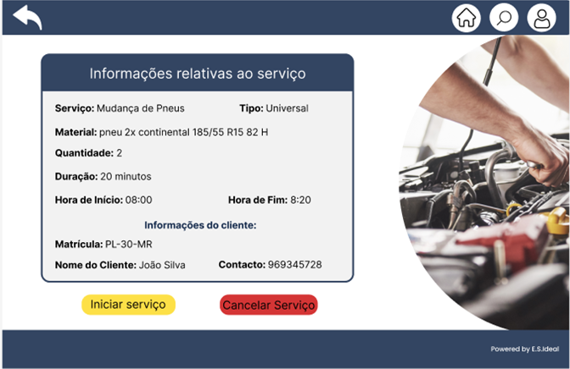
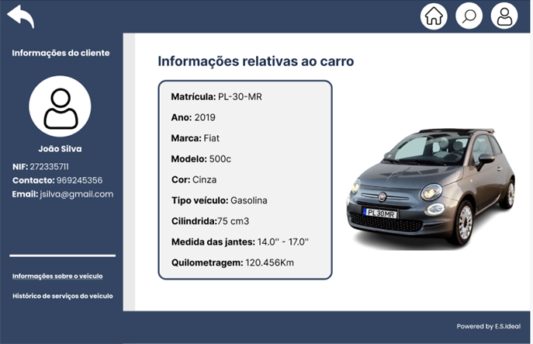
Controlo e liberdade do utilizador:
O utilizador tem sempre a possibilidade de voltar atrás, sem ter qualquer implicação na apresentação no sistema

Slide 12
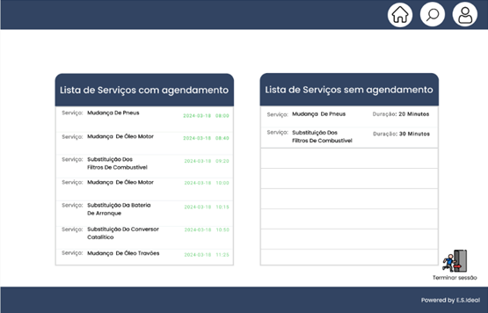
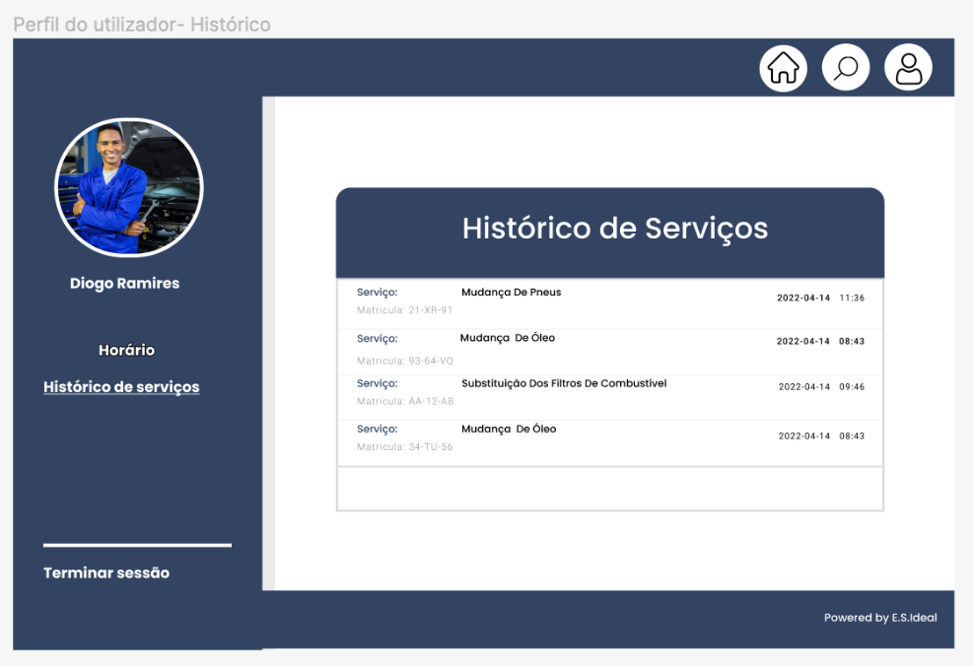
Consistência e normas:
Tornar o sistema o mais consistente possível, usando sempre o mesmo design para botões com o mesmo significado

Slide 13
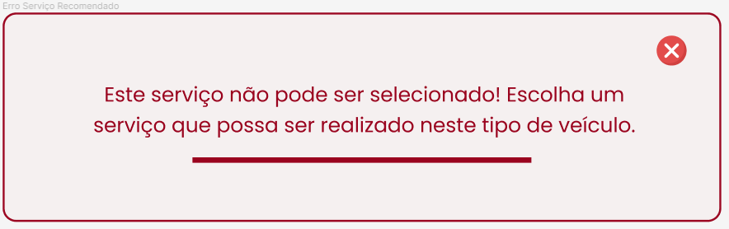
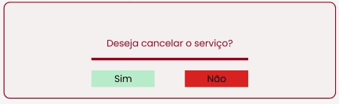
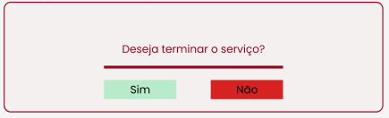
Prevenção de Erros:
No caso de o utilizador tentar fazer uma ação de forma errada este é impedido de a realizar, sendo apresentada uma mensagem de erro ou aviso.

Slide 14

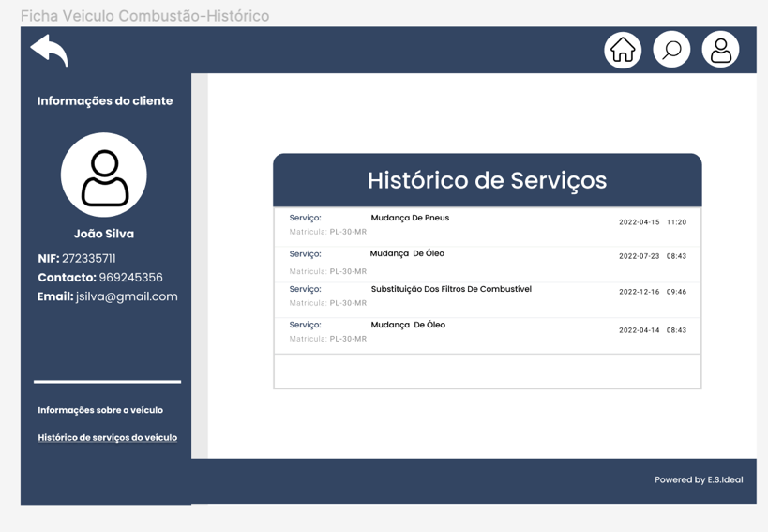
Reconhecer em vez de recordar:
Os utilizadores conseguem reconhecer facilmente as opções, funcionalidades ou ações, que tem ao seu dispor, permitindo assim não ser necessário recordar informações específicas.

Slide 15
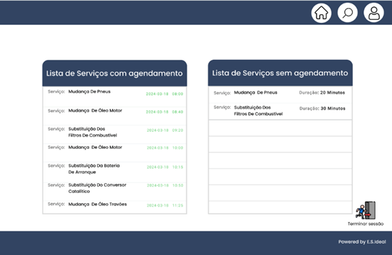
Flexibilidade e eficiência de utilização :
O nosso sistema possui atalhos e funcionalidades acessíveis para todos os utilizadores, sendo eles mais experientes ou para utilizadores mais inexperientes. Com atalhos para as páginas principais na barra de topo.

Slide 16
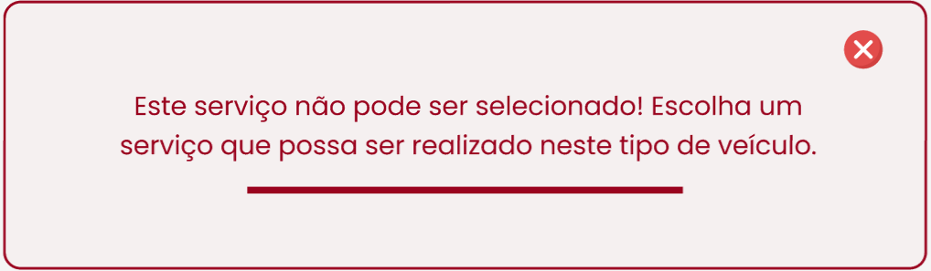
Ajudar os utilizadores a reconhecer, diagnosticar e recuperar de erros :
Mensagens de erro sejam claras e informativas, dando feedback útil.

Slide 17
Desenho estético e minimalista:
Optamos por um desenho estético e minimalista, que fosse visualmente agradável e livre de distrações desnecessárias.
Ajuda e documentação:
Fruto da implementação simplificada, a interface revela-se acessível e fácil de usar, não necessitando, portanto, de documentação adicional.

Slide 18






Implementação
Pinia Store
JavaScript
CSS
Vue.js
HTML

Slide 19


Reflexões Finais
Pontos Fortes: atende as necessidades dos utilizadores; fácil de navegar;
Pontos Fracos: não adapta a todos os tipos de ecrãs;
Dificuldades: guardar informação nova na base de dados; não perder o estado ao dar refresh; adaptar o tamanho do site a diferentes ecrãs;
O que mais gostamos: facilidade de uso do Vue; sistema de componentes reutilizáveis;

